Slide 1

PHẦN 2.
THỦ CÔNG KĨ THUẬT
PHẦN 2.
THỦ CÔNG KĨ THUẬT

Slide 2


Thứ ... ngày ... tháng ... Năm ...…
CÔNG NGHỆ
CÔNG NGHỆ
Bài 8: Tiết 2,3 :
Bài 8: Tiết 2,3 :
MÔ HÌNH
MÁY PHÁT ĐIỆN GIÓ
MÔ HÌNH
MÁY PHÁT ĐIỆN GIÓ

Slide 3


MỤC TIÊU
MỤC TIÊU
Mô tả được cách tạo ra điện từ gió.
Nhận biết và mô tả được các bộ phận chính của mô hình máy phát điện gió.
Lắp ráp được mô hình máy phát điện gió.
Kiểm tra được hoạt động của mô hình với các tốc độ gió khác nhau.

Slide 4


KHỞI ĐỘNG

Slide 5







Câu 1:
Câu 1:
Mô hình máy phát điện gió gồm bao nhiêu bộ phận chính ?
7 bộ phận
6 bộ phận
5 bộ phận
4 bộ phận
Notes:
GV CLICK CHUỘT VÀO KHUNG ĐÁP ÁN → XUẤT HIỆN KẾT QUẢ ĐÚNG/SAI

Slide 6


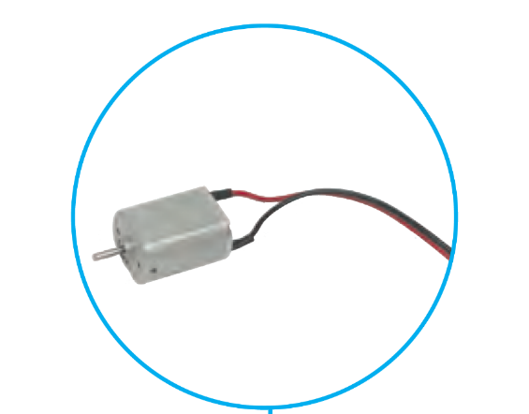

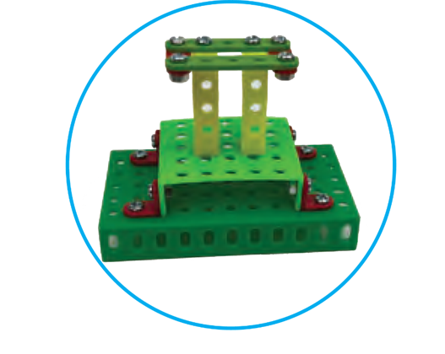
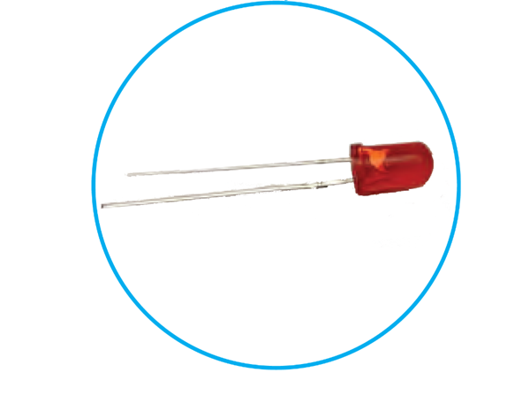
Câu 2:
Câu 2:
Em hãy kể tên các bộ phận chính trong mô hình máy phát điện gió
Máy phát điện
Cánh quạt
Trụ đỡ
Đèn LED
Notes:
GV CLICK CHUỘT VÀO KHUNG ĐÁP ÁN → XUẤT HIỆN KẾT QUẢ ĐÚNG/SAI

Slide 7
Hoạt động hình thành kiến thức, kĩ năng mới

Slide 8


Thực hành lắp ráp mô hình máy phát điện gió

Slide 9


THẢO LUẬN NHÓM ĐÔI
Tìm hiểu và trao đổi về yêu cầu của sản phẩm trong SGK trang 52.

Slide 10


YÊU CẦU SẢN PHẨM
Mô hình được lắp ráp đầy đủ các bộ phận.
Các chi tiết được lắp ghép đúng vị trí, chắc chắn.
Dây điện được nối đúng vị trí, gọn gàng.
Đèn LED phát sáng khi cánh quạt quay.
Độ sáng của đèn LED thay đổi khi thay đổi tốc độ gió.

Slide 11


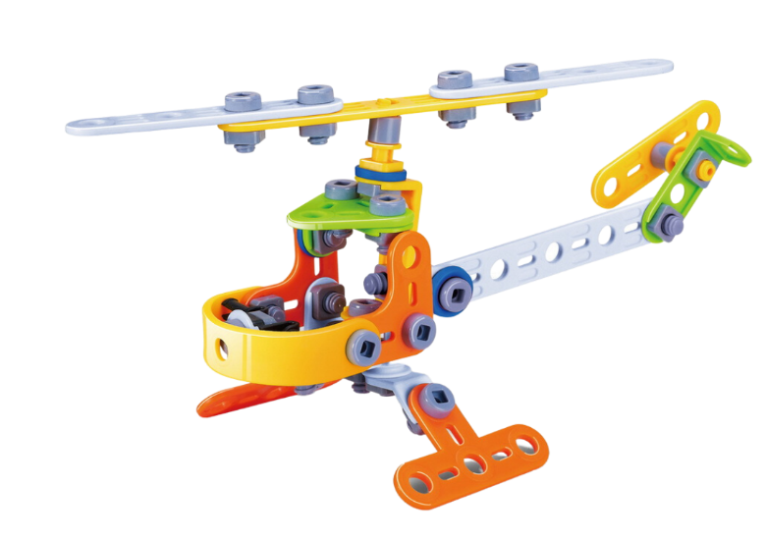
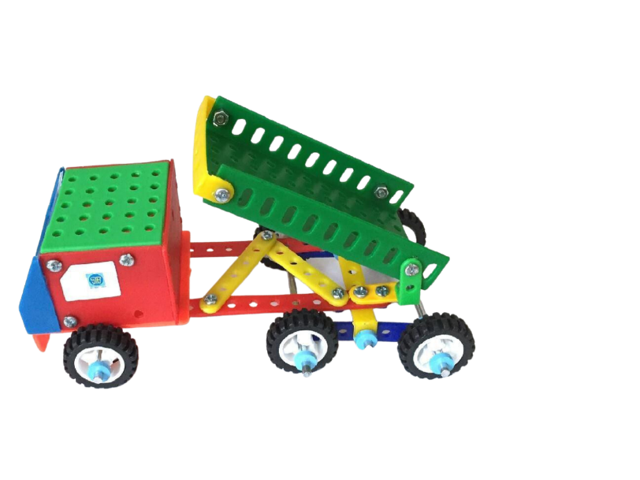
Chuẩn bị các chi tiết, bộ phận và dụng cụ:

Slide 12



THẢO LUẬN NHÓM 4
Lựa chọn và xác định số lượng các chi tiết, bộ phận và dụng cụ trong bộ lắp ghép mô hình kĩ thuật theo bảng gợi ý trong SGK để lắp ráp mô hình máy phát điện gió

Slide 13
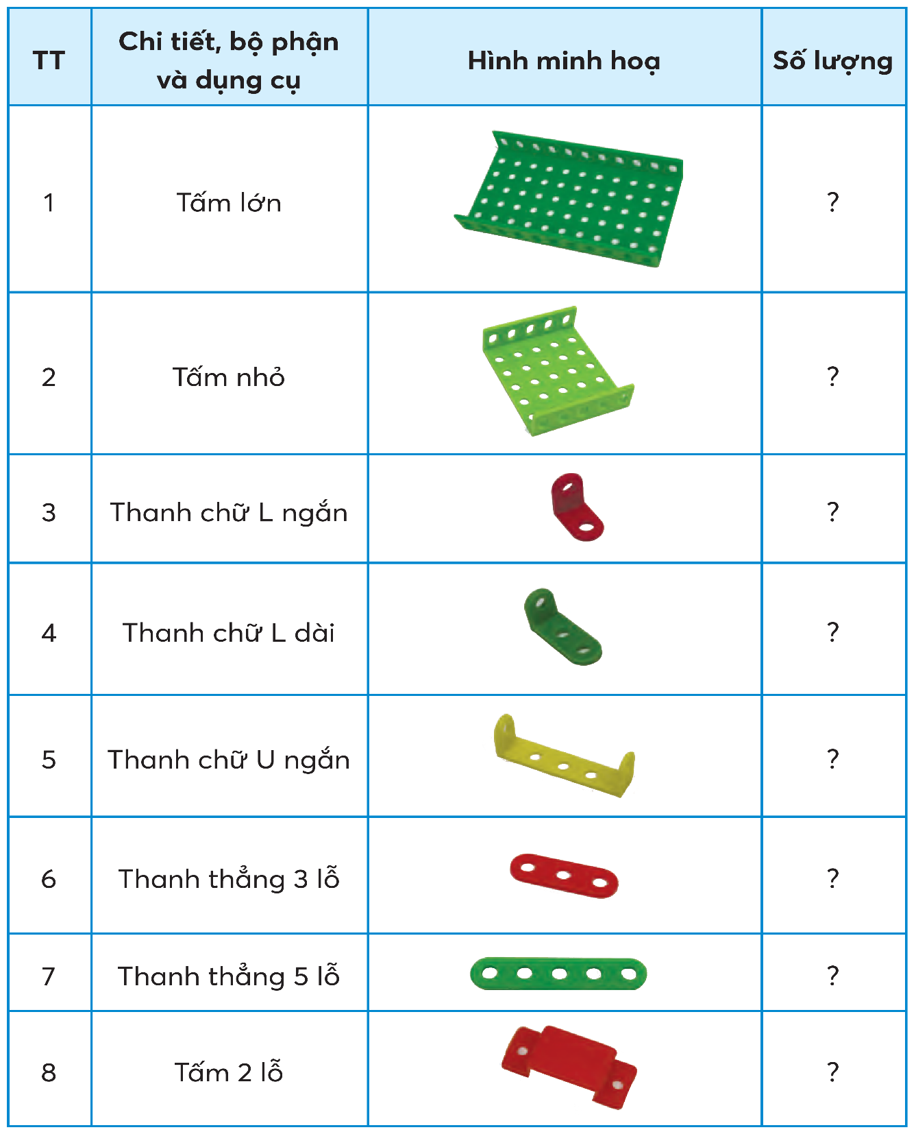
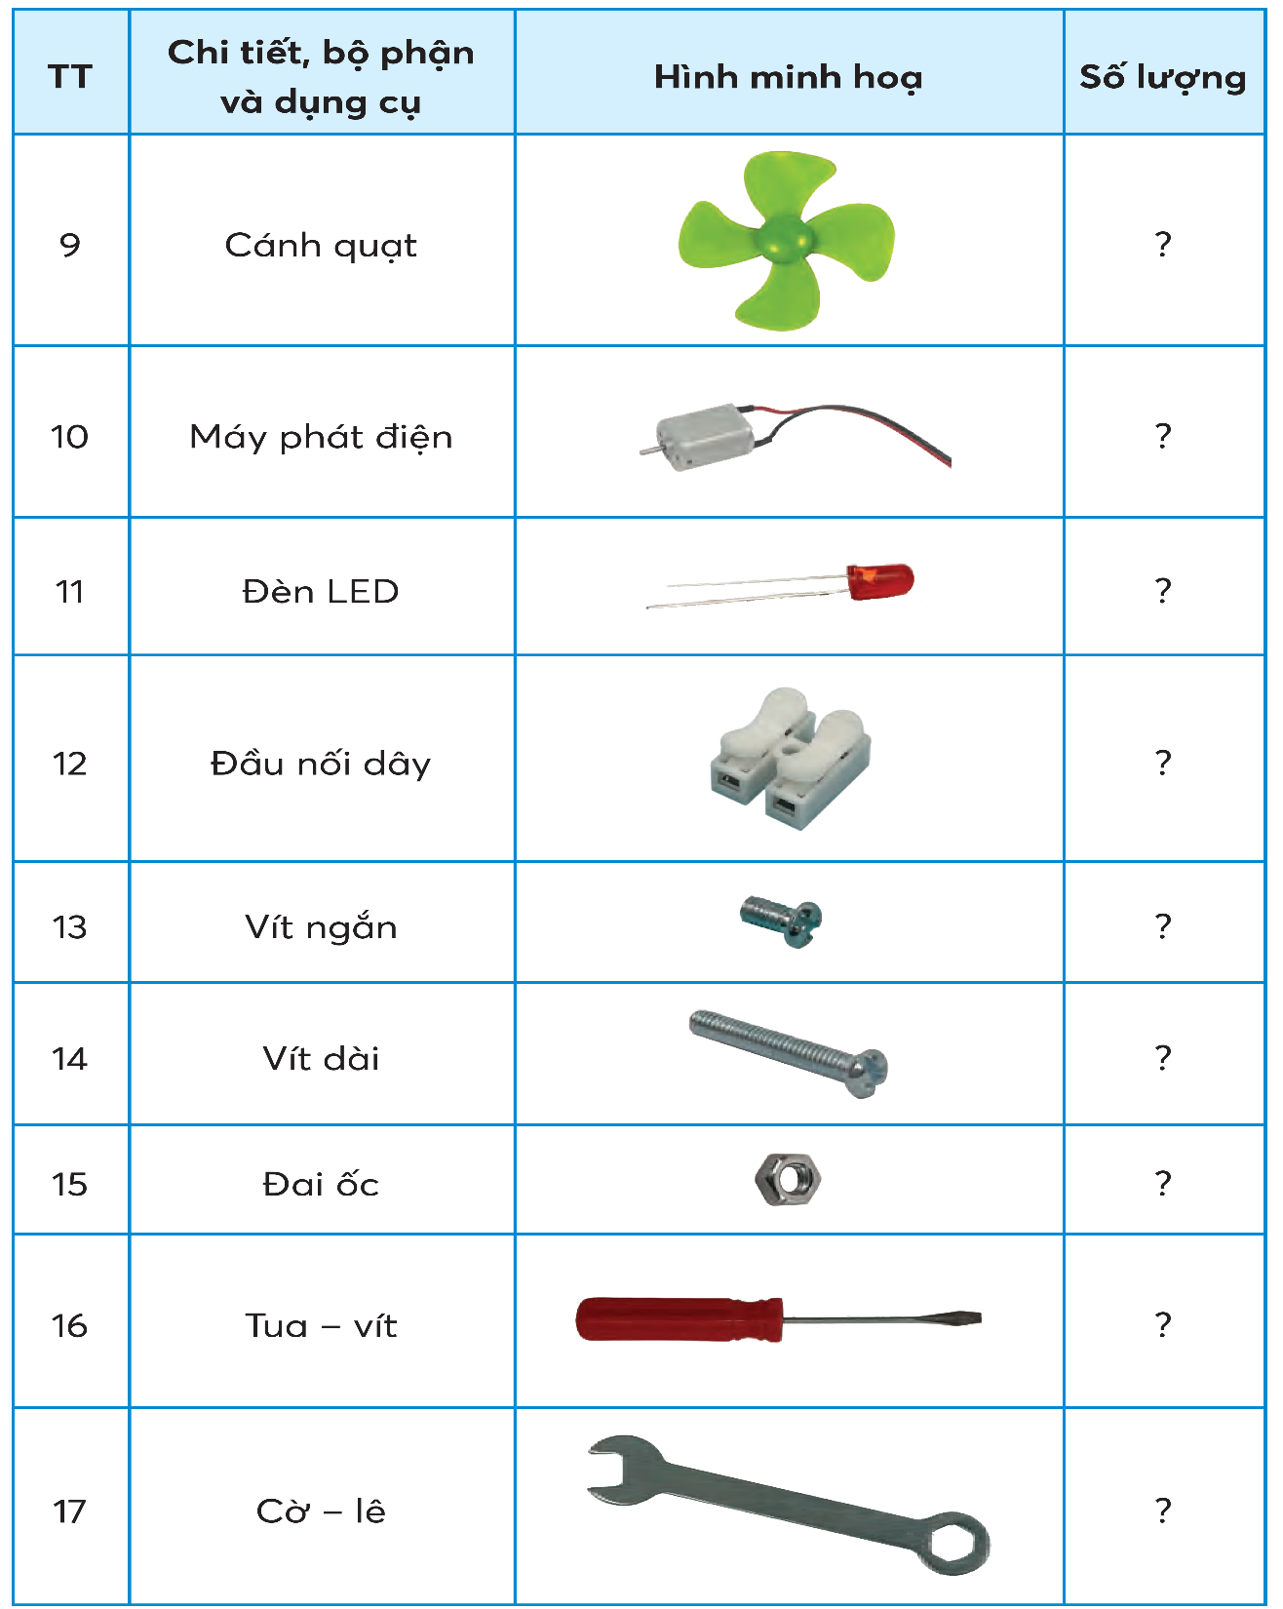

Slide 14



Trình bày
Lắng nghe
Nhận xét
Bổ sung

Slide 15


1
1
1
1
KẾT LUẬN
1
4
1
2
1
1
1
1
2
1
2
1
1

Slide 16
Thực hành lắp ráp mô hình máy phát điện gió:

Slide 17




Bước 1. Tìm hiểu các bước lắp ráp mô hình máy phát điện gió

Slide 18
THẢO LUẬN NHÓM 4
Tìm hiểu các bước lắp ghép mô hình máy phát điện gió.

Slide 19
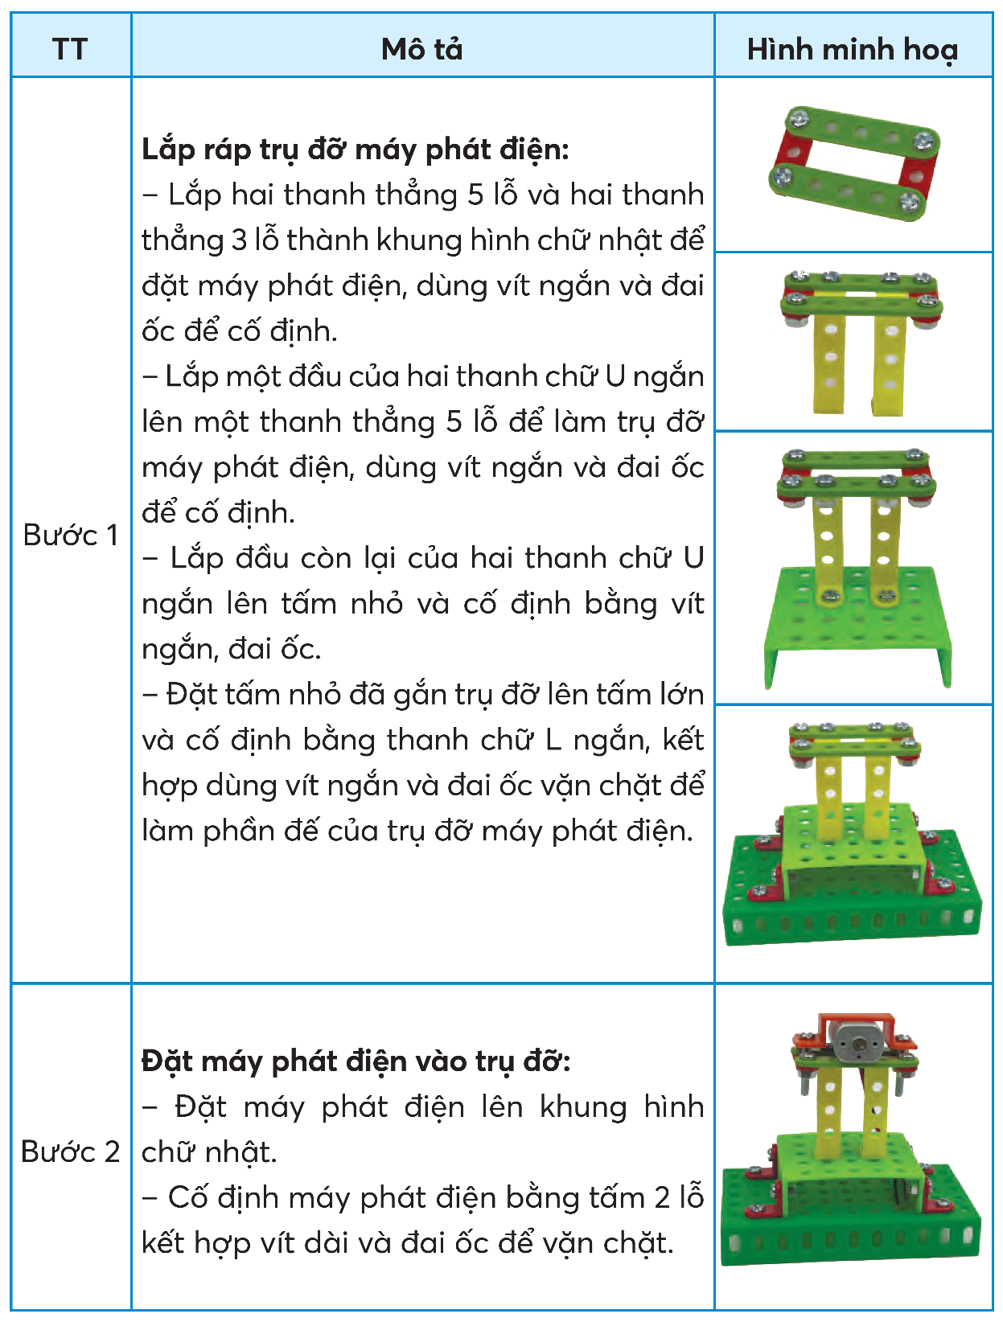
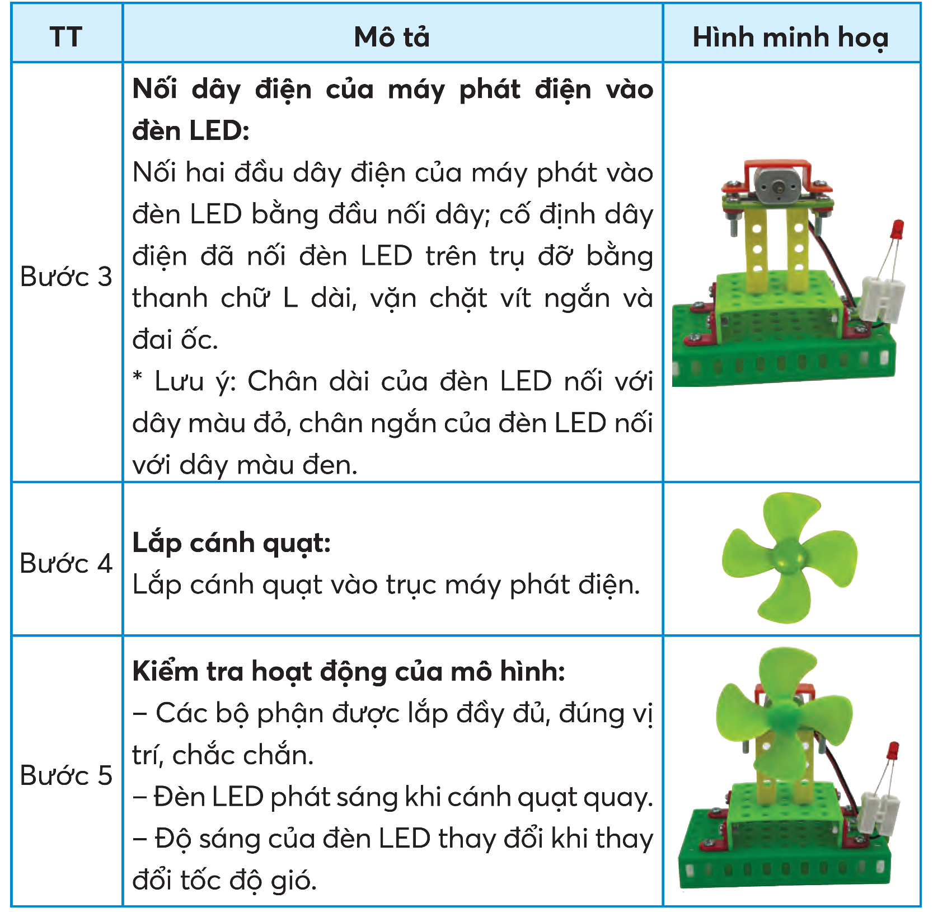

Slide 20


các bước lắp ráp mô hình máy phát điện gió
Học sinh lắp ráp mô hình máy phát điện gió theo các bước:
- Bước 1: Lắp ráp trụ đỡ máy phát điện
- Bước 2: Đặt máy phát điện vào trụ đỡ
- Bước 3: Nối dây điện của máy phát điện vào đèn LED
- Bước 4: Lắp cánh quạt
- Bước 5: Kiểm tra hoạt động của mô hình

Slide 21
Bước 2. Thực hành:

Slide 22
THẢO LUẬN NHÓM 4
Thực hành lắp ghép mô hình máy phát điện gió theo thứ tự các bước.

Slide 23
LƯU Ý
Kiểm tra hoạt động của mô hình với các tốc độ gió khác nhau.
Notes:
GV giao nhiệm vụ tiết trước trong tiết này trình bày kết quả

Slide 24

CÙNG THỰC HÀNH NÀO !

Slide 25
Bước 3. Kết thúc thực hành:

Slide 26

LƯU Ý
Sắp xếp gọn gàng chi tiết và dụng cụ của bộ lắp ghép mô hình xe điện chạy bằng pin.
Đảm bảo an toàn trong khi thực hành lắp ghép mô hình xe điện chạy bằng pin.

Slide 27
CÙNG TRƯNG BÀY SẢN PHẨM
CÙNG TRƯNG BÀY SẢN PHẨM

Slide 28
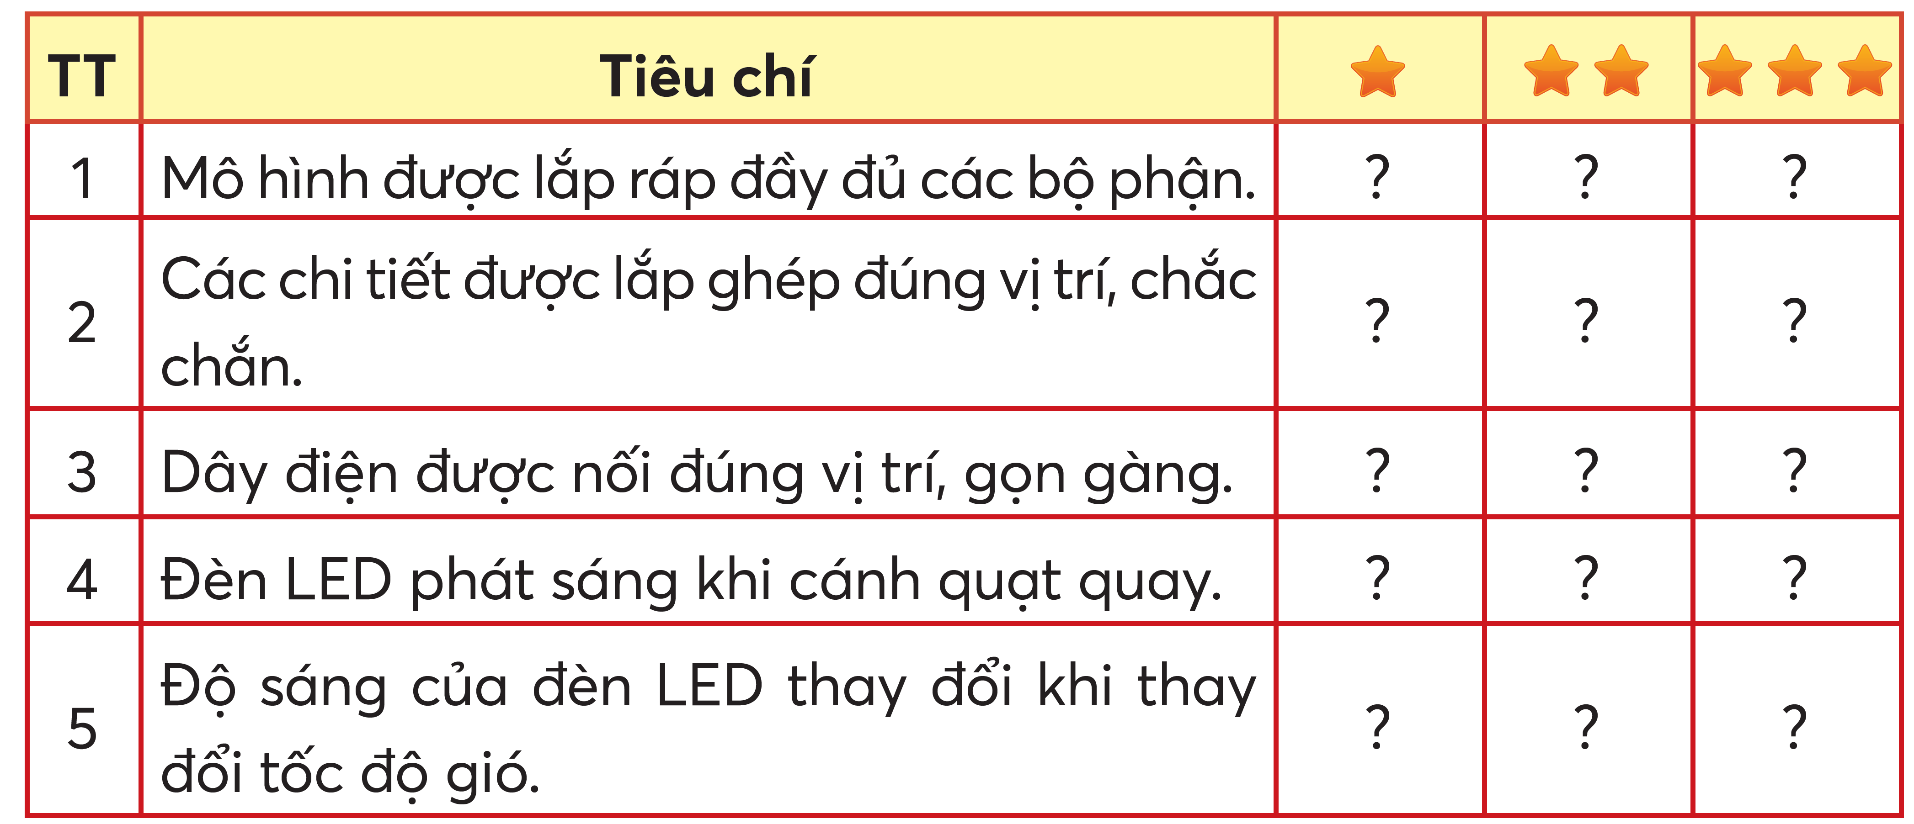
PHIẾU ĐÁNH GIÁ

Slide 29
CỦNG CỐ

Slide 30
Câu 1:
Câu 1:
Mô hình máy phát điện gió gồm bao nhiêu yêu cầu sản phẩm?
7 yêu cầu
6 yêu cầu
8 yêu cầu
5 yêu cầu
Notes:
GV CLICK CHUỘT VÀO KHUNG ĐÁP ÁN → XUẤT HIỆN KẾT QUẢ ĐÚNG/SAI

Slide 31
Câu 2:
Câu 2:
Chuẩn bị để lắp ráp mô hình xe điện chạy bằng máy phát điện gió gồm tất cả bao nhiêu các chi tiết, bộ phận và dụng cụ ?
17 chi tiết, bộ phận và dụng cụ
6 chi tiết, bộ phận và dụng cụ
5 chi tiết, bộ phận và dụng cụ
15 chi tiết, bộ phận và dụng cụ
Notes:
GV CLICK CHUỘT VÀO KHUNG ĐÁP ÁN → XUẤT HIỆN KẾT QUẢ ĐÚNG/SAI

Slide 32
Câu 3:
Câu 3:
Lắp ráp mô hình máy phát điện gió gồm bao nhiêu bước
7 bước
6 bước
5 bước
4 bước
Notes:
GV CLICK CHUỘT VÀO KHUNG ĐÁP ÁN → XUẤT HIỆN KẾT QUẢ ĐÚNG/SAI

Slide 33
Câu 4:
Câu 4:
Lưu ý trong bước 3: Nối dây điện của máy phát điện vào đèn LED là gì ?
Chân ngắn của đèn LED nối với dây màu đỏ
Chân dài của đèn LED
nối với dây màu đỏ
Cả hai dây của đèn LED đều nối với dây màu đỏ
Cả hai dây của đèn LED đều nối với dây màu đen
Notes:
GV CLICK CHUỘT VÀO KHUNG ĐÁP ÁN → XUẤT HIỆN KẾT QUẢ ĐÚNG/SAI

Slide 34

Câu 5:
Câu 5:
Em hãy nhắc lại các việc phải lại trong bước kiểm tra hoạt động của mô hình:
Các bộ phận được lắp đầy đủ, đúng vị trí, chắc chắn.
Đèn LED phát sáng khi cánh quạt quay.
Độ sáng của đèn LED thay đổi khi thay đổi tốc độ gió.
Notes:
GV CLICK CHUỘT VÀO KHUNG ĐÁP ÁN → XUẤT HIỆN KẾT QUẢ ĐÚNG/SAI

Slide 35


DẶN DÒ
GV ĐIỀN VÀO ĐÂY
GV ĐIỀN VÀO ĐÂY
GV ĐIỀN VÀO ĐÂY
GV ĐIỀN VÀO ĐÂY

Slide 36
TẠM BIỆT VÀ HẸN GẶP LẠI
TẠM BIỆT VÀ HẸN GẶP LẠI

